Slide 1


Configuration d’un Switch Layer 3
Marie-Noël Vroman

Slide 2
Un Switch L3, qu’est-ce que c’est ?
C’est avant tout un switch
Qui a des fonctionnalités de couche 3

Slide 3
Switch L2
Un switch
Reçoit des trames Ethernet
Met à jour sa Mac-Address-Table
Transfère des trames Ethernet
….
Pour faire ça, on n’a pas besoin d’IP

Slide 4
Switch L3
Peut avoir plusieurs adresses IP
Un switch L3
Reçoit des trames Ethernet
Met à jour sa Mac-Address-Table
Transfère des trames Ethernet
Un switch L3
A une table de routage
Peut avoir plusieurs adresses IP
Les interfaces d’un switch L3
Peuvent être configurées en L2 ou en L3

Slide 5
Exemples de commandes
Switch-L3(config)#ip routing
Switch-L3(config)# interface vlan 2
Switch-L3(config-if)#ip address 192.168.2.1 255.255.255.0
Switch-L3(config-if)# interface vlan 3
Switch-L3(config-if)#ip address 192.168.3.1 255.255.255.0
Switch-L3(config)#int g0/1
Switch-L3(config-if)#no switchport
Switch-L3(config-if)#ip address 192.168.5.2 255.255.255.0
Switch-L3(config)#router rip
Switch-L3(config-router)#network 192.168.2.0
Switch-L3(config-router)#network 192.168.3.0
Switch-L3(config-router)#network 192.168.4.0
Switch-L3#show ip route
<… …>
Switch-L3#
Sur un Switch L3, on peut activer des commandes de
layer 3 (ip routing)
On peut configurer plusieurs IP (une par VLAN), le switch
sera capable de faire le routage inter-vlan. Plus besoin
de passer par un routeur.
On peut configurer une interface en layer 3 (no switchport)
Et ensuite lui assigner une adresse IP
On peut activer du routage (RIP, statique, OSPF pour les
modèles les plus performants)

Slide 6
Autres commandes à connaitre
Pour pouvoir mettre une interface en trunk il faut d’abord taper cette commande
Switch(config-if)#switchport trunk encapsulation dot1q
Switch(config-if)#switchport mode trunk

Slide 7
Déplacer le VLAN natif
Sur chaque liaison en trunk
Switch(config-if)#switchport trunk native vlan 99

Slide 8
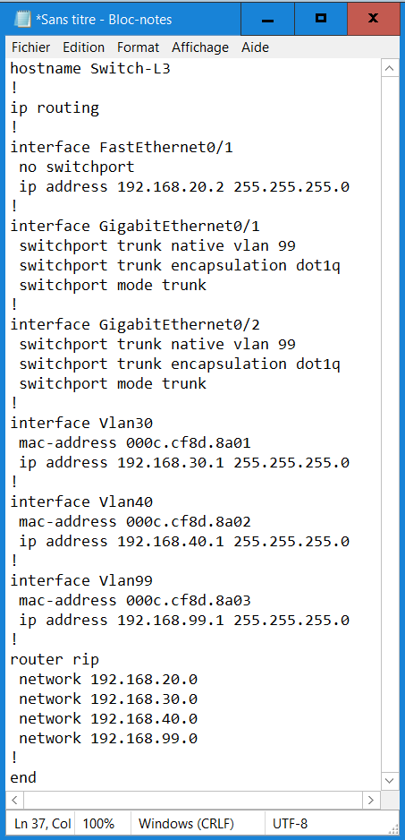
Comment se faire un beau rapport Pour étudier
Copier coller du Show run ➔ bloc-notes
Élaguer de ce que l’on n’a pas configuré
Ajouter ce qui manque (pas dans sh run):
(config)#vlan 30
(config)# name user
(config)# vlan 40
(config)# name compta
(config)# vlan 99
Ajouter des commentaires

Slide 9
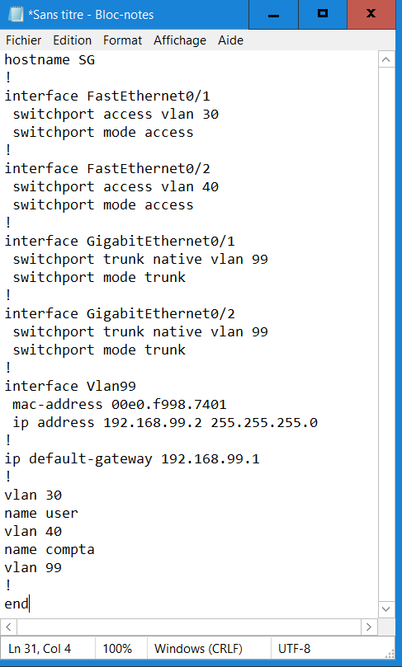
Config de SG
Toujours donner un nom au switch
Les interfaces en access
Les interfaces en trunk
Et déplacement du vlan
natif
L’IP du switch et sa
passerelle
La création des 3 vlan et leur nom

Slide 10
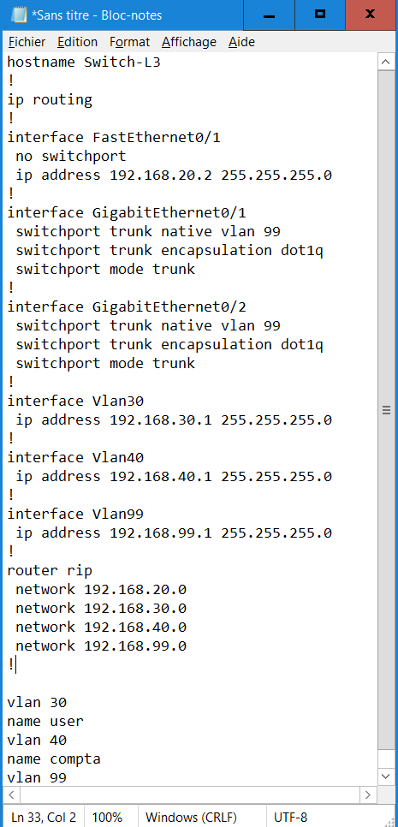
Config du switch-L3
Toujours donner un nom au switch
Donne accès à des commandes en plus
On dit à l’interface que ce n’est pas une interface de switch ainsi on pourra lui assigner une IP
Configuration du mode trunk sur les switch L3
+ déplacement du vlan natif vers le vlan 99
Configuration d’une IP dans chaque VLAN
On doit activer un routage
Et ne pas oublier de créer les 3 vlan
(Ceci n’apparait pas dans le sh run, il faut
l’ajouter)

